Slide 1
Ispiši stranice koje pomiču granice
Osnovna škola Čavle
Kreativna radionica 3.c i
učiteljica Đeni Kunsek

Slide 2
BAKINA PRIČA
ŠUMA STRIBOROVA

Slide 3
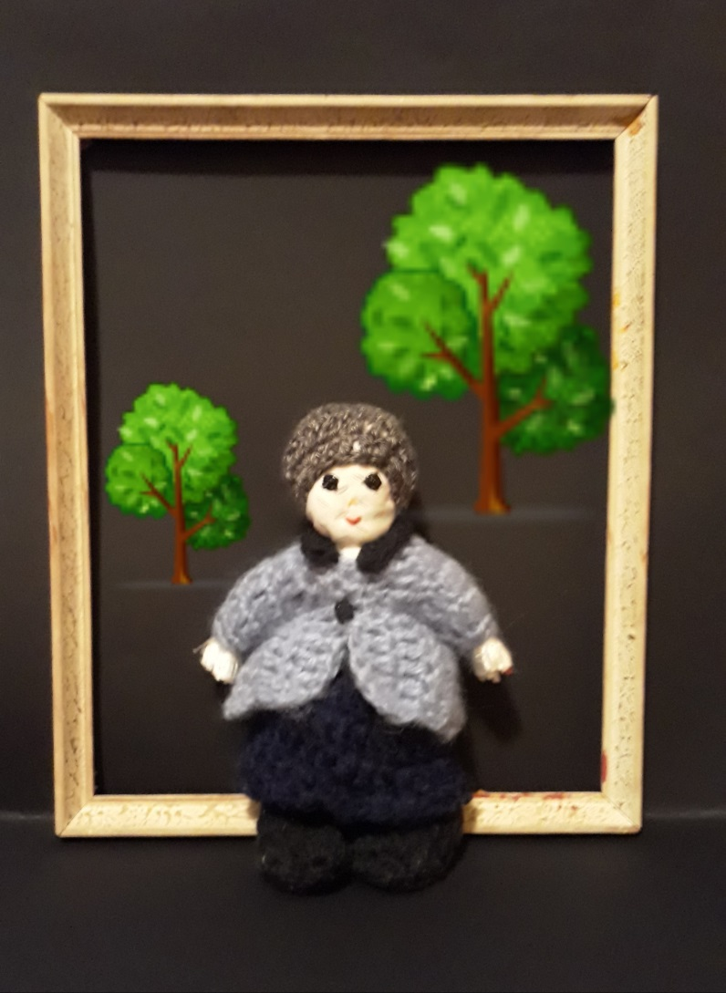
Ispričat ću vam što mi se davne zime zbilo.
Sve ružno, srećom, dobro je završilo!

Slide 4
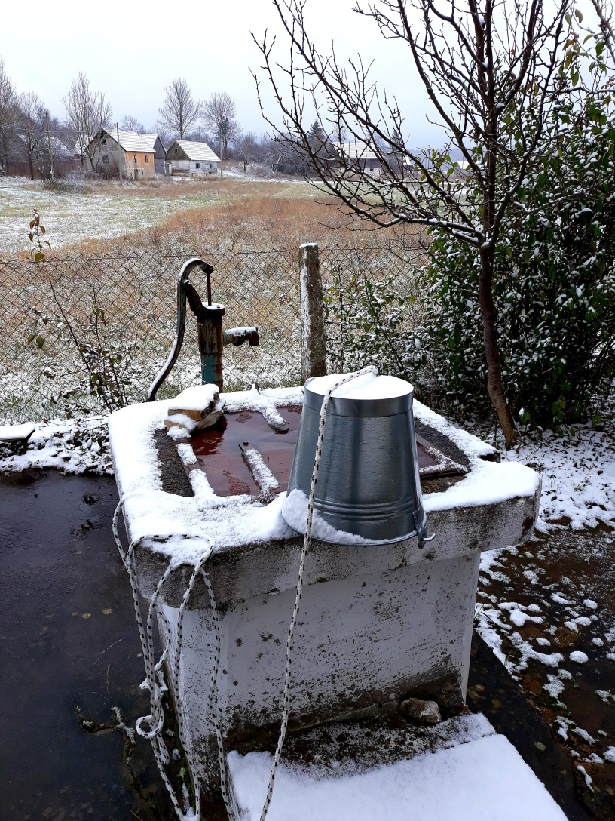
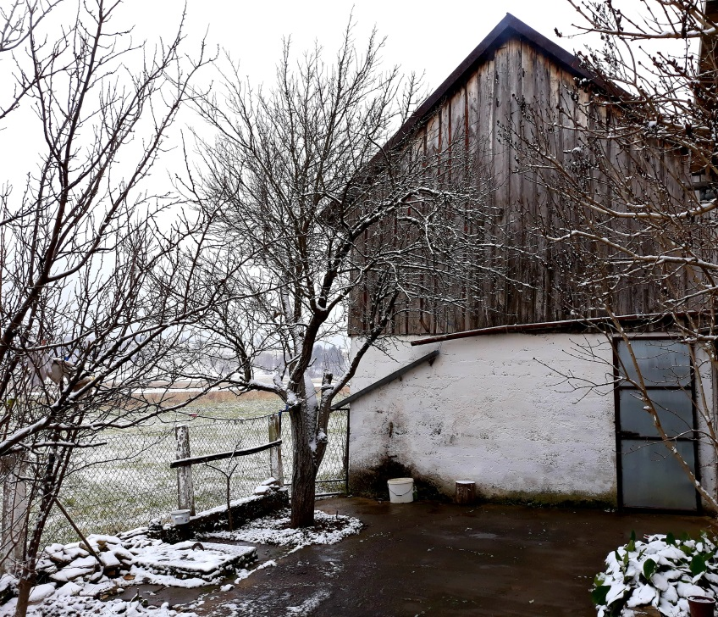

Slide 5
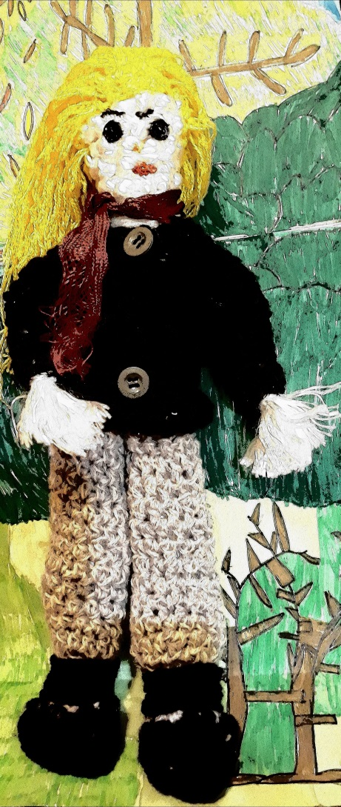
Moj sin jedinac, naočit momak, dobra srca, sa mnom je skromno živio i svaki posao s lakoćom je obavljao.
Zašao tako jednog dana u šumu da donese drva.
Znao nije da je ono šuma začarana i da se u njoj svakojaka čuda zbivaju.

Slide 6
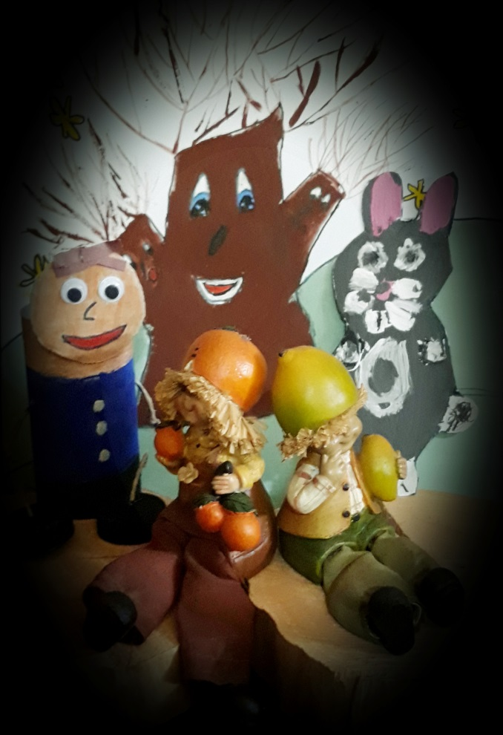
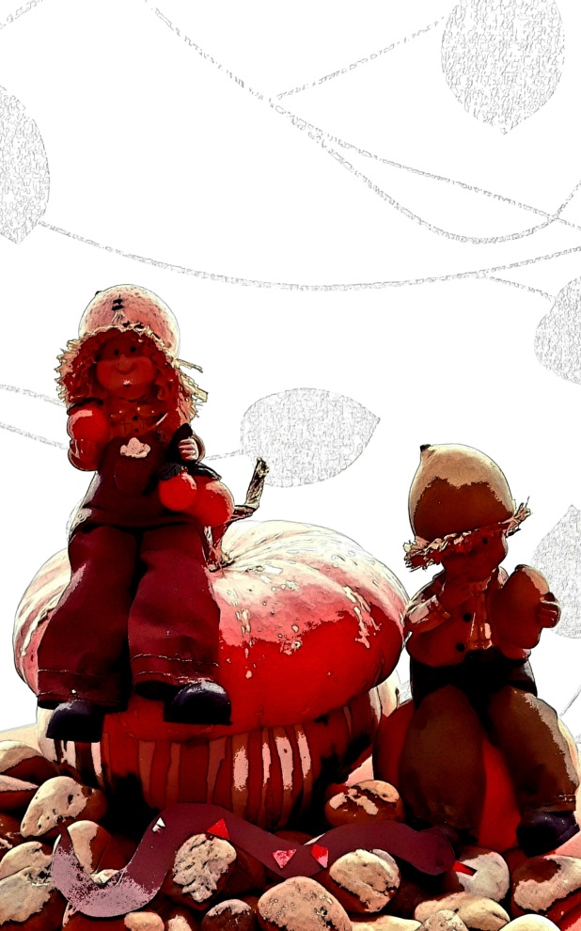
Zbivala se u njoj čuda dobra i
naopaka - svakome po zasluzi.

Slide 7
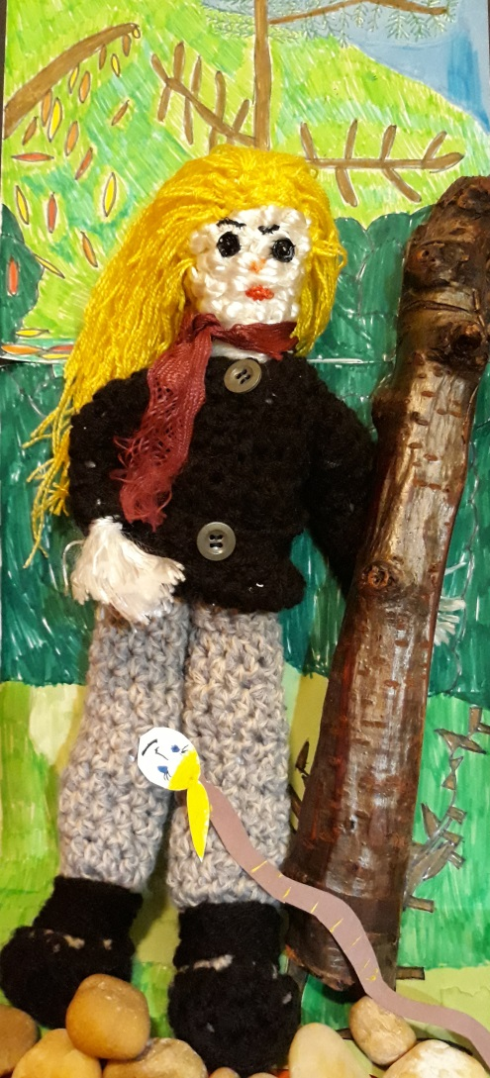
Na suncu se ljeskala ljupka guja. Prišla je momku bliže i počela se umiljavati.
Mome sinu srce zatreperi od straha, ali je poštedi.
Od dragosti guja se u lijepu djevojku pretvori.

Slide 8
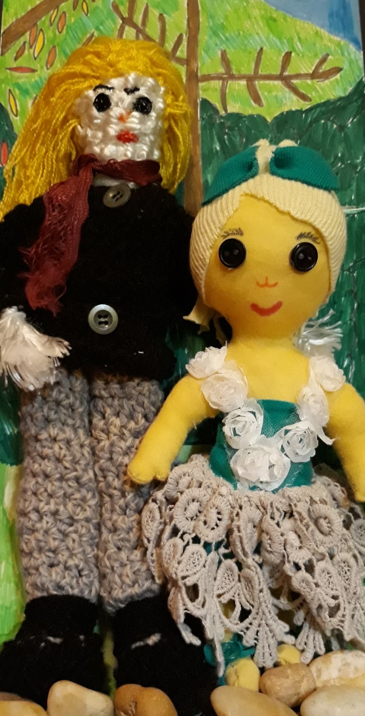
Budalasta li momka, pomisli i gujin jezik u ustima zadrži.
Sinu sve toplije oko srca. U djevojku se zaljubi i meni je kući dovede.

Slide 9
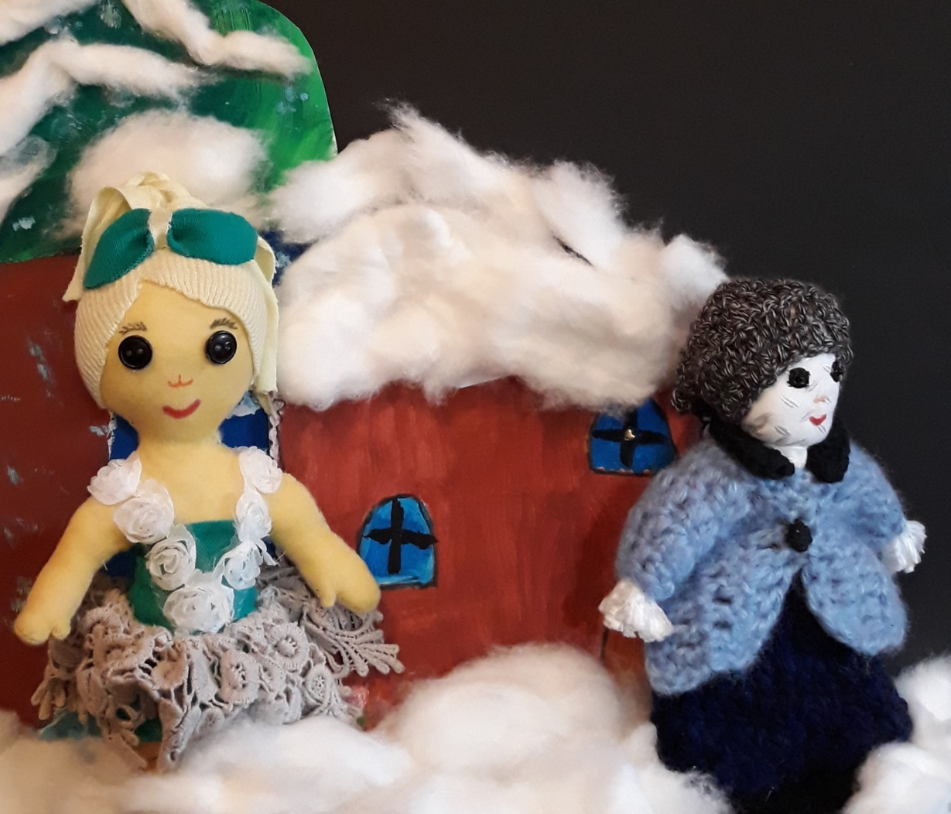
Počeli živjeti nas troje. Kad ono – samo zlo i naopako.

Slide 10
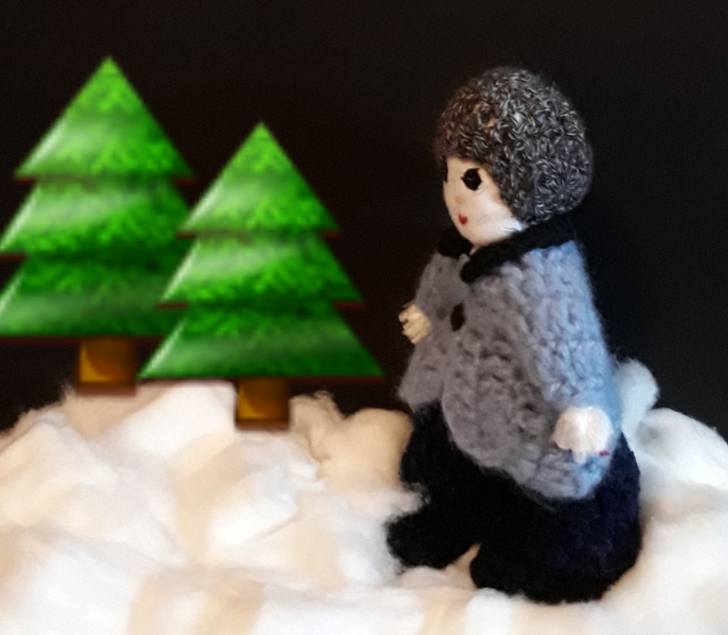
Snaha otresita, jezičava i zlobna, a sin se samo smije, ne želi se zamjeriti ženi.
Jednog dana snaha me potjera na liticu po snijeg da se jutrom umiva.
Bako ne budali, snijega mi donesi brzo i pazi da se putem ne otopi!
Na te riječi sin se slatko nasmije da ugodi svojoj ženi.

Slide 11
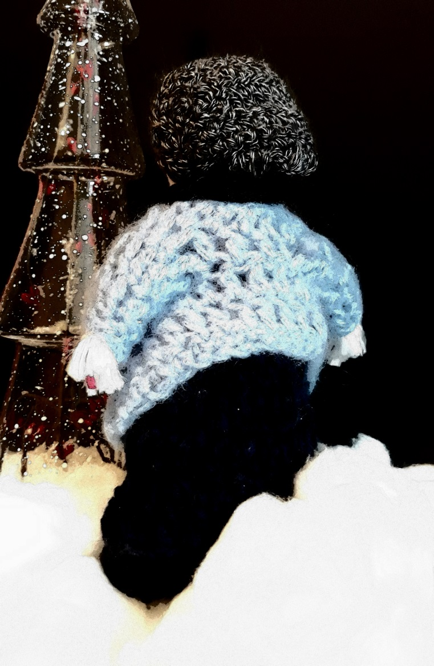
Života mi nije bilo žao. na liticu sam se popela . Kući sam snijega donijela.

Slide 12
Drugoga dana zapovijedi mi snaha da joj šarana iz zaleđenog jezera za ručak donesem.
Ako i propadnem u rupu, neće biti štete, uz to zlobno doda.
I opet se sin slatko nasmije na te riječi.
Srce me steže, suze same niz obraze teku … tužna kroz snijeg koračam.
Bolje da poginem, nego nesretna uz sina da živim!
Led pucketa … Nije još došlo moje vrijeme i sreća mi se nasmiješi.
Proletje orao noseći ribu. Omakne mu se riba i padne pred mene.

Slide 13
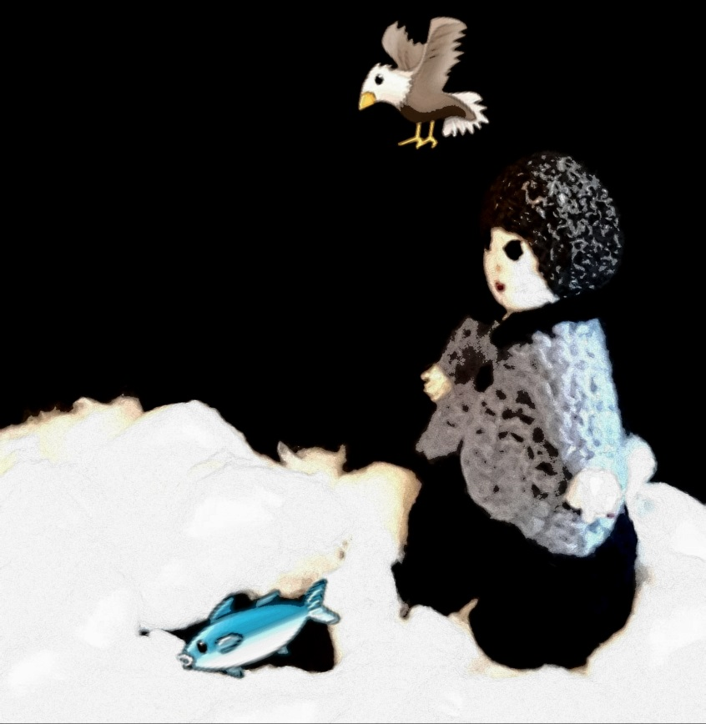
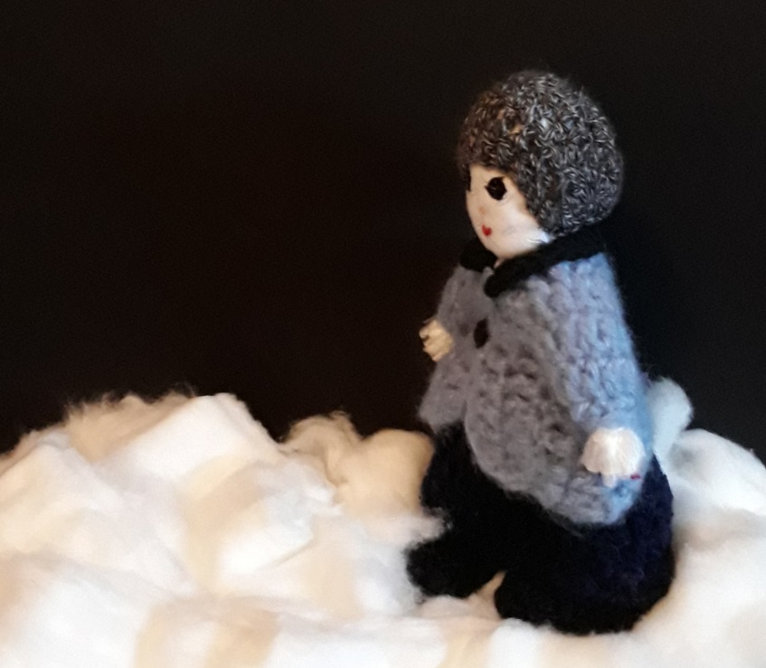
Uzela sam ribu i sretna je odnijela snasi.

Slide 14
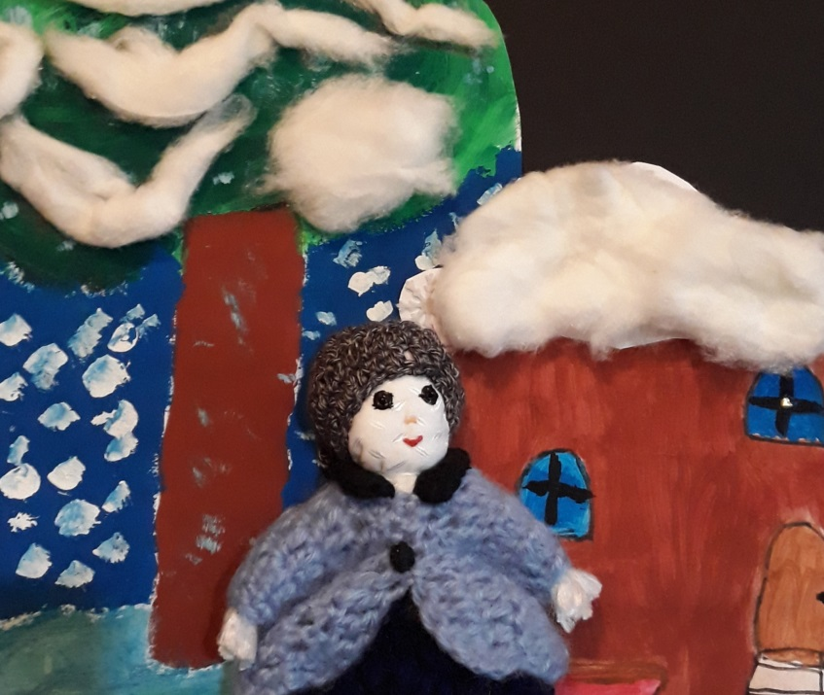
Trećeg dana snaha me potjerala na ciču zimu kad sam htjela pokrpati sinu košulju.
To mi posve rastuži srce.

Slide 15
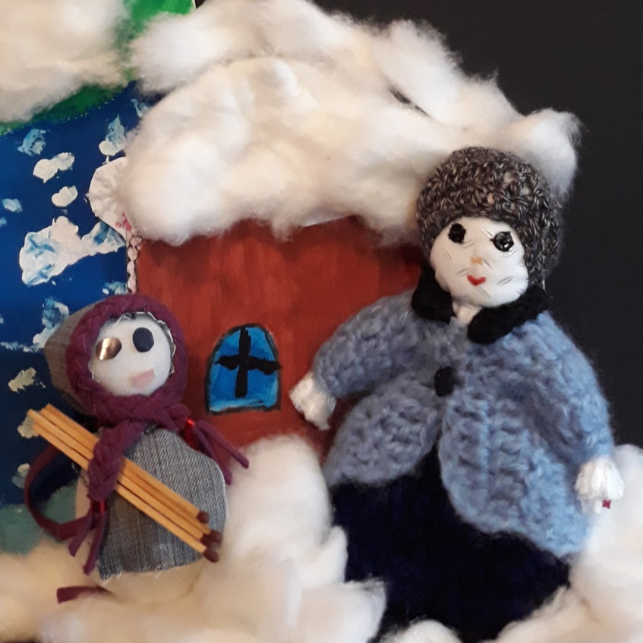
Uto mi priđe ubogo djevojče s razderanim rukavom, milo i nasmijano.
Pod pazuhom joj svežanj triješća.
Pita me hoću li kupiti luči.

Slide 16
Odgovaram da nemam novaca, ali da ću joj rado okrpati rukavčić. Djevojče mi pokloni luči, zahvali i ode dalje radosna što joj rame ne zebe.
Navečer su sin i snaha pošli u goste. Prije toga snaha mi zapovijedi:
Starice nemoćna od koristi nam budi , smisli nešto, i za Božić svečani nam ručak priredi.
Sin se grohotom nasmije i veselo za sobom vrata zatvori.

Slide 17
Kad sam ostala sama, uzela sam triješća što mi ga djevojče dade i potpalim oganj na ognjištu.
Začas nešto pucka, nešto kucka i sitnim se glasićima javlja:
Bako, bakice, to smo mi. Domaći!
Srce mi zaigra od radosti. Oko plamena kolo zaigraše mužići od jedva po lakta. Na njima kapice, kosa i brada sive kao pepeo, a oči žarke kao živi ugljen. Cikću, vrište, guraju se i krevelje. Gledam ih, smijem se od dragosti i u kolo se s njima hvatam. Ali tuga što mi na srcu leži prekine nam igru. Stanem im pripovijedati što mi se sve zbilo.

Slide 18
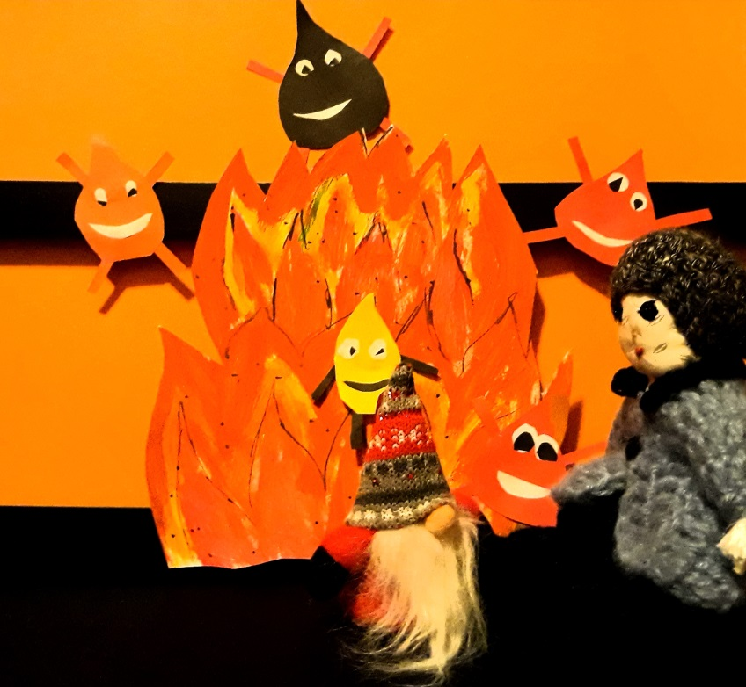
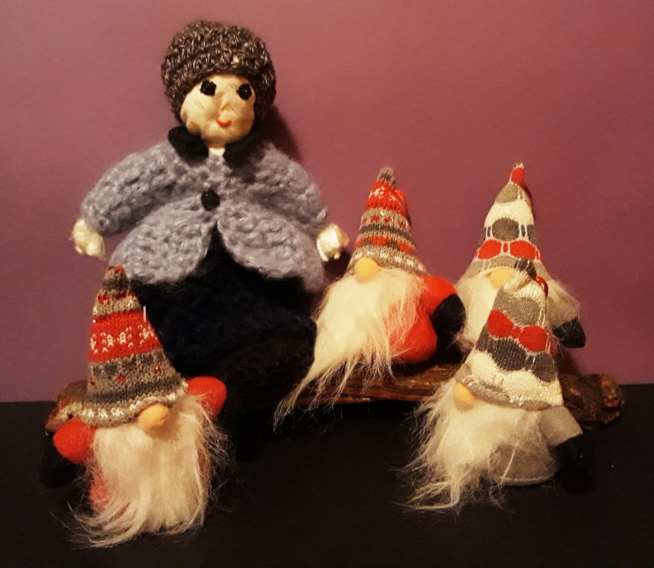

Slide 19
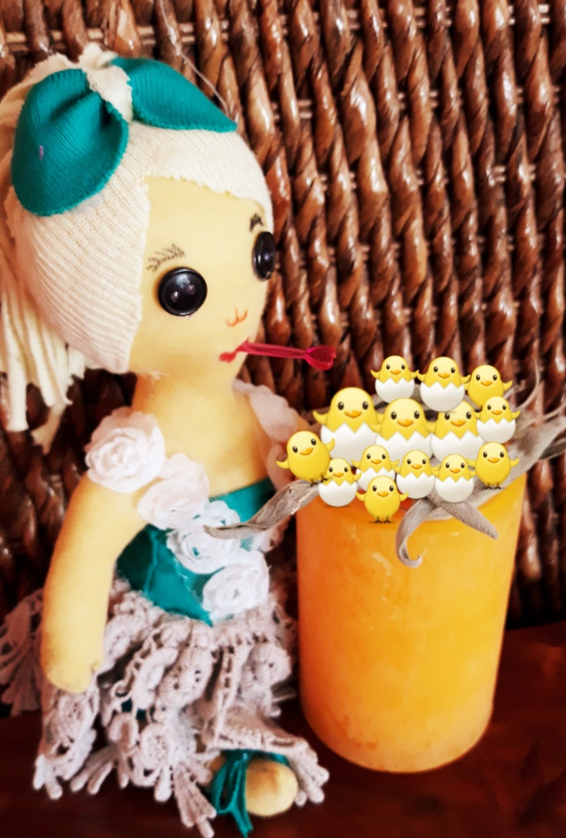
Domaći slušaju, klimaju glavama od čuda i pomoć mi brzo nude.
- Bako, za svečani ručak, piliće snasi ponudi. Prevarit će se snaha, polakomit kao svaka šumska guja i isplazit će jezik. A za piliće ti ne brini, samo snahu u staju namami.
Snaha se za pilićima polakomila i jezik je pred sinom isplazila. Sin se jako naljutio i iz kuće me otjerao.

Slide 20
Tužna i sama hodam po snijegu kroz mrklu noć. Uhvati me takva studen da nisam mogla dalje. Izvadim iz torbe luči što mi ga milo djevojče dade i potpalim vatru da se malo ugrijem.
Čim se luči rasplamsale, eto Domaćih kao na kućnom ognjištu. Milo mi je što više nisam sama i najradije bih proplakala od sreće, ali nije mi do radosti. Pričam Domaćima kako se sin još više naljutio na me kad sam mu dokazala da mu je žena zlobna i da gujin jezik skriva.
Zamisle se Domaći i ne znaju mi savjeta dati. Najstariji se sjeti da savjet nam mudra sova može dati.

Slide 21
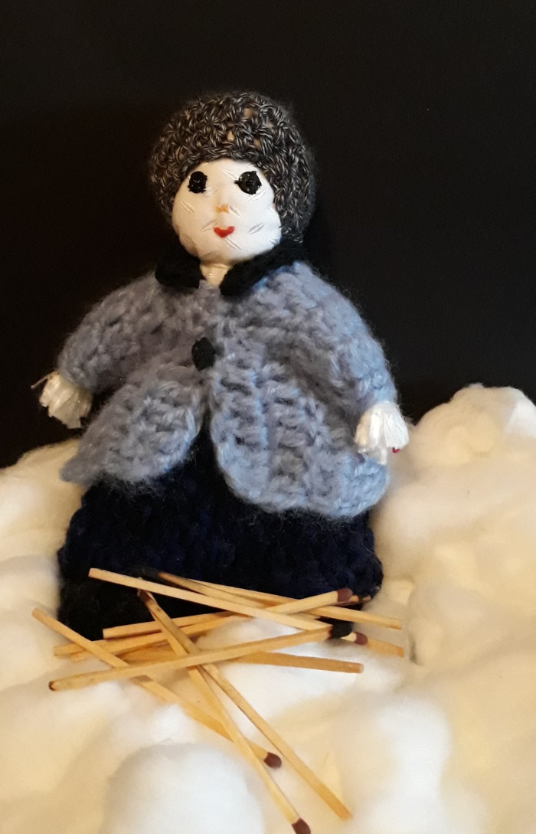
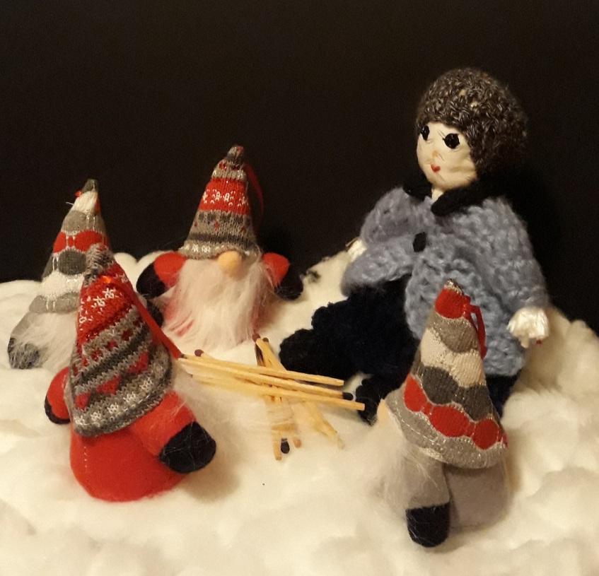

Slide 22
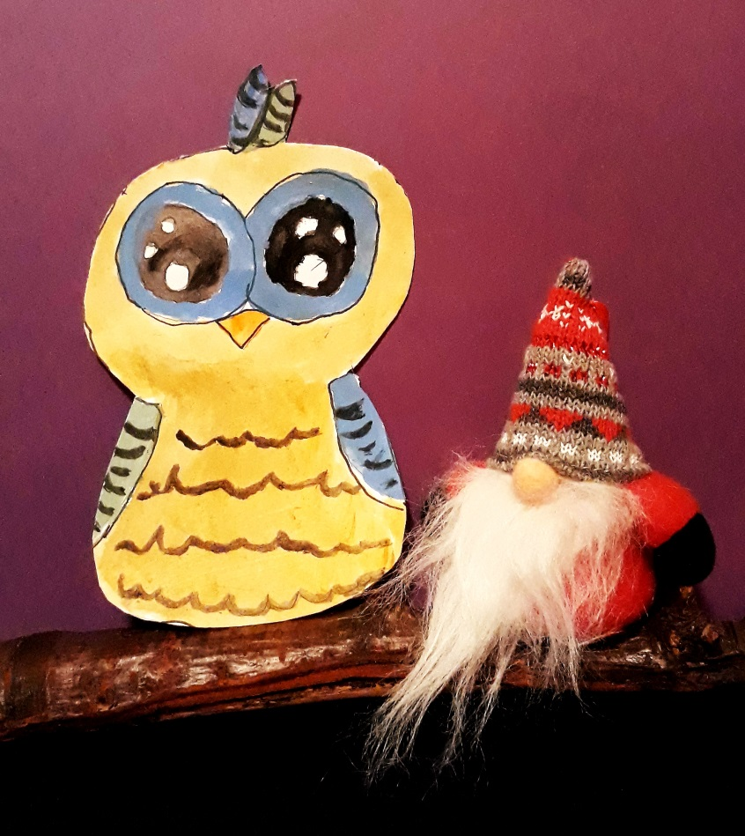
Bakice, draga starice!
Sa sinom i snahom nije ti bilo lako. Vidim, od velike tuge i nepravde srce te boli jako. Pođi s Domaćima do našeg šumskog starješine, on će ti pomoći rado!
Jelen će vam pokazati put. Sretno!
Sova je nestala, čim je to rekla.

Slide 23
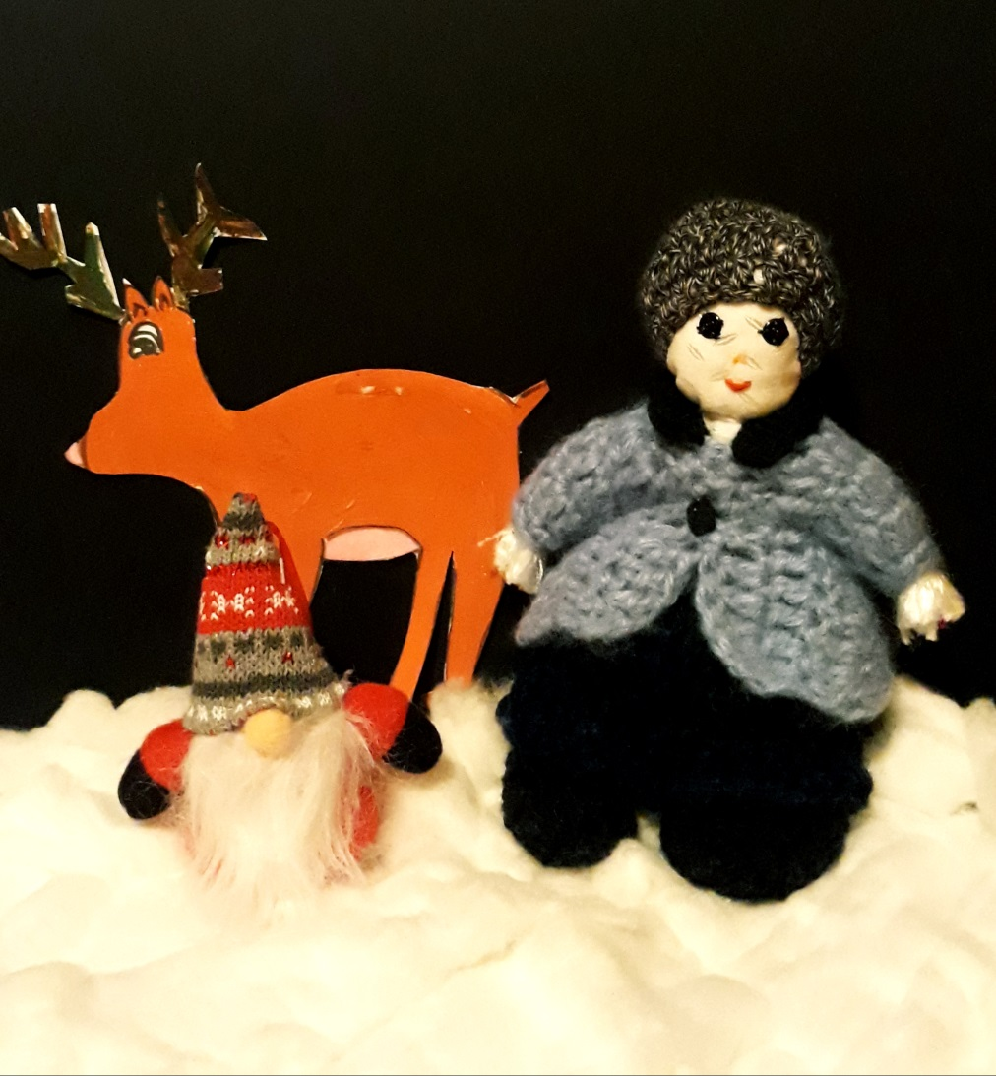
Idemo tako kroz noć.
Sjaji se jelen i kazuje nam put.

Slide 24
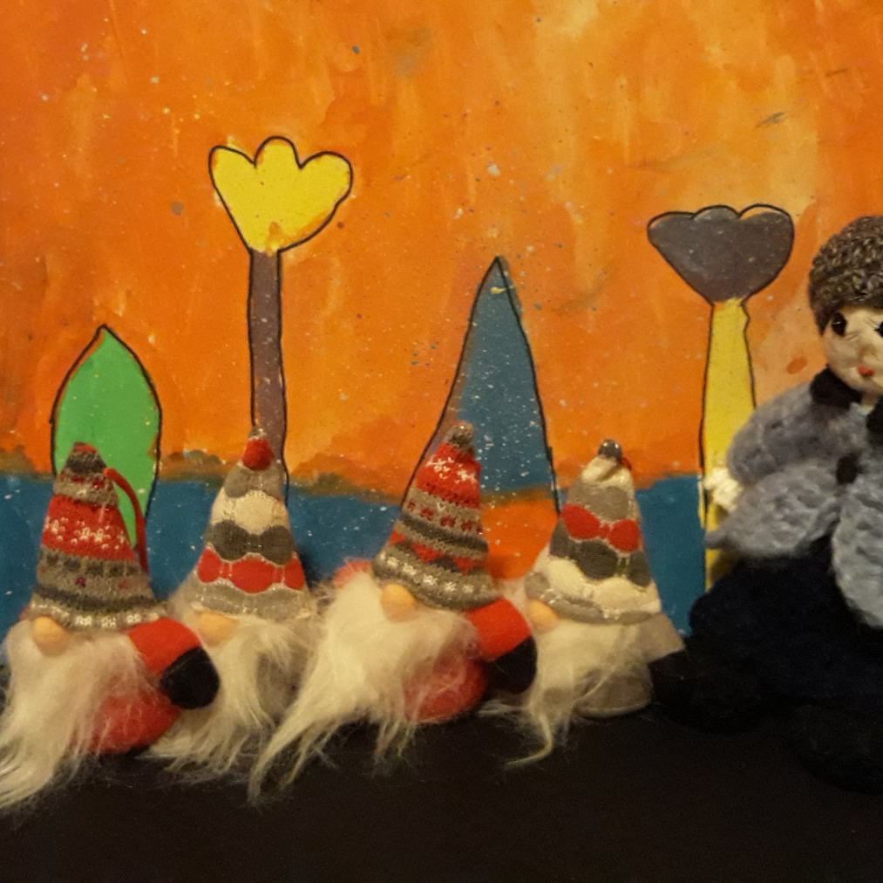
Prošli smo kroz sedam sela.

Slide 25
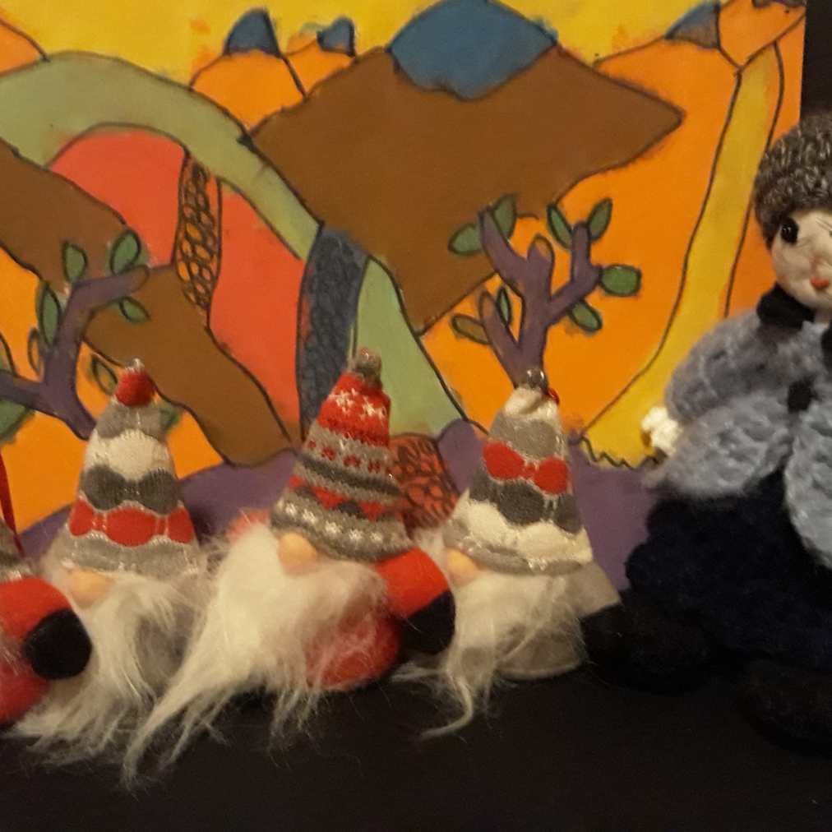
Popeli se na sedam gora.

Slide 26
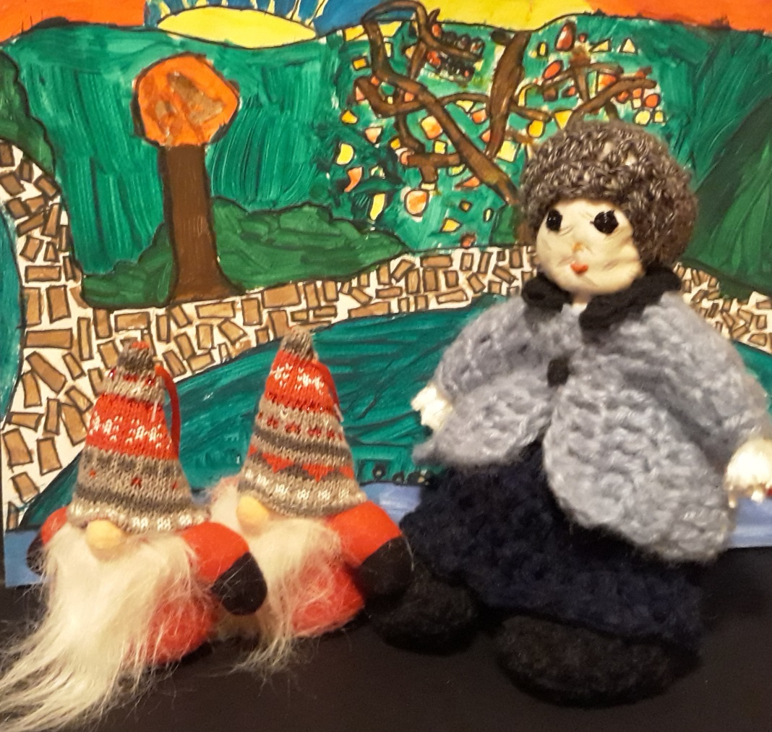
Sunce se nasmiješilo i obasjalo je malen grad.

Slide 27
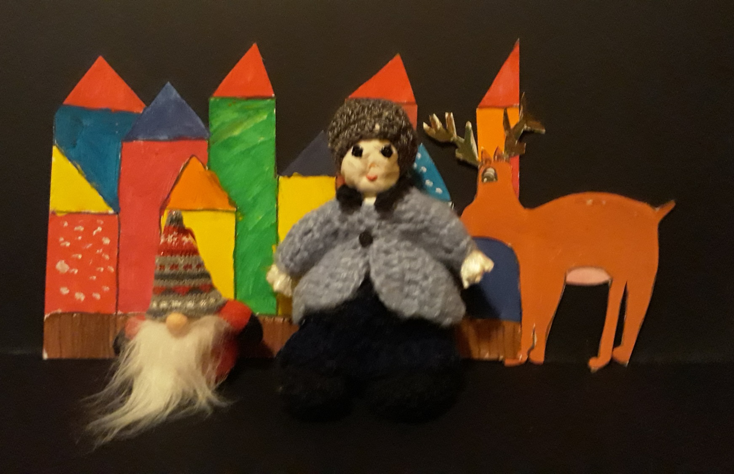

Slide 28
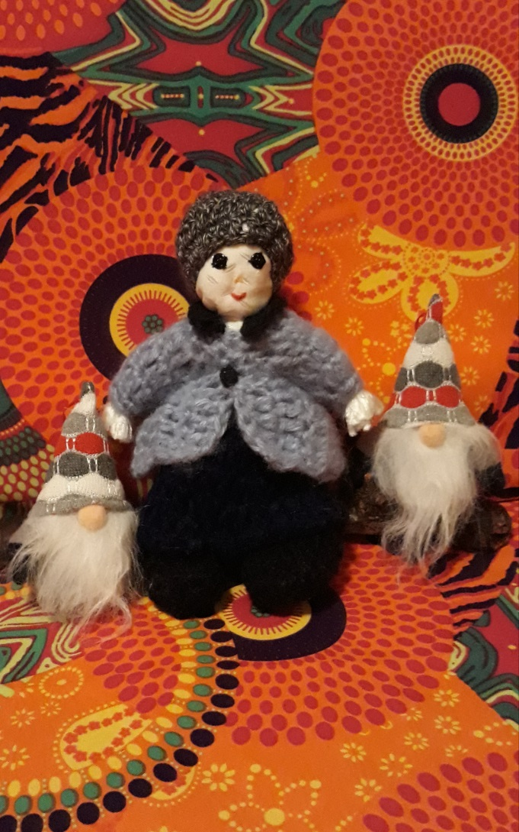
Jelen me dovede pred vrata šumskog dvora.

Slide 29
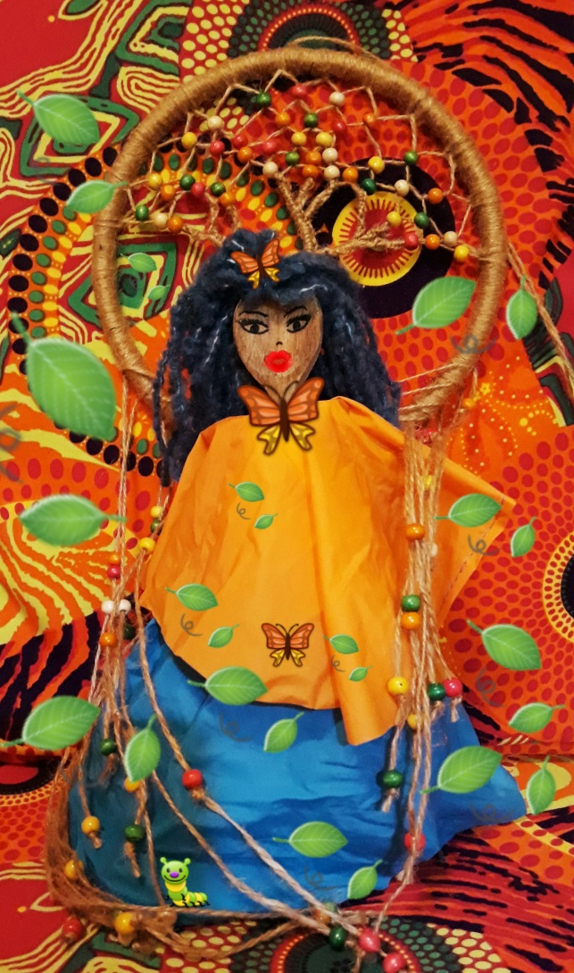
Vrata se otvoriše. Na tronu suncem obasjana sjedi Sunčica, najmlađa Striborova kći.
- Pomozi baki, propala je od snahe guje – rekoše Domaći i pripovjede oni sve, kako je bilo.

Slide 30
Sunčica pažljivo sluša i na kraju reče:
-Ne boj se, starice! Ostavi snahu, neka živi u zlobi, dok je zloba ne dovede opet onamo, otkuda se prerano oslobodila. A tebi mogu lako pomoći. Gledaj tamo ono selo srebrom ograđeno. Uđi kroz ogradicu, pljesni rukama i pomladit ćeš se odmah. Ostat ćeš u selu svome, da mladuješ i da se raduješ, kao pred pedesetak godina!"
Razveselila sam se kao nikad, ali sam se sjetila sina. Pitala sam što će biti s njim.
Sunčica mi je odgovorila da će on ostati u svom vremenu, a ja u svojoj mladosti neću znati ni za kakvog sina.

Slide 31
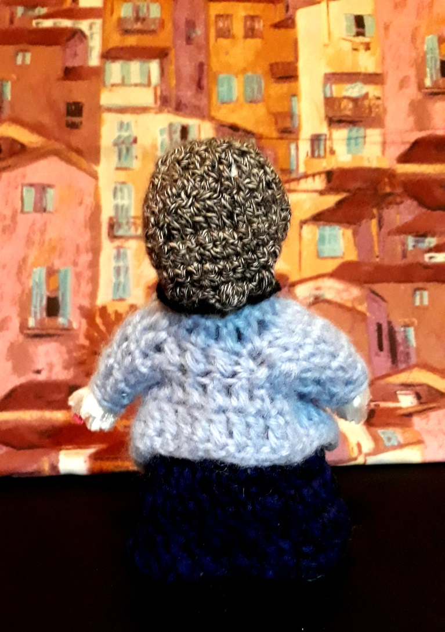
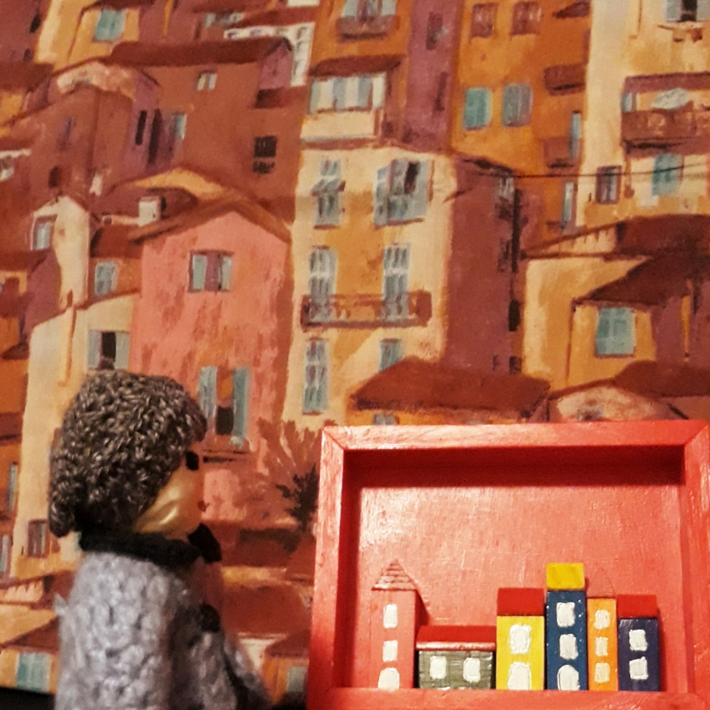

Slide 32
Kad sam čula ove riječi, zamislih se, duboko naklonim i ovako Sunčici prozborim:
"Hvala ti, dobra gospodarice, na svemu dobru, što mi ga daješ. Ali ja volim ostati u svojoj nesreći, a znati, da imam sina, negoli da mi dadeš sve blago i sve dobro ovoga svijeta, a da moram zaboraviti sina!"
Čim sam izgovorila ove riječi prestale su čari u šumi Striborovoj, jer mi je draža moja nevolja, nego sva sreća ovog svijeta.

Slide 33
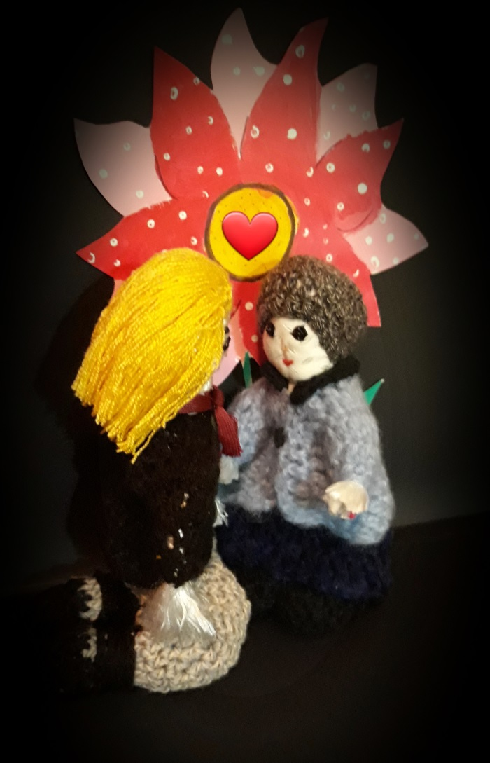
Zanjiše se čitava šuma, propadne u zemlju selo srebrom ograđenim, nestade Stribora, Sunčice i Domaćih. Našla sam se sama sa sinom nasred čistine.
Sin me na koljenima moli za oprost. Nisam mu ni zamjerila bila, a onda me podiže na svoje ruke i nosi kući.

Slide 34
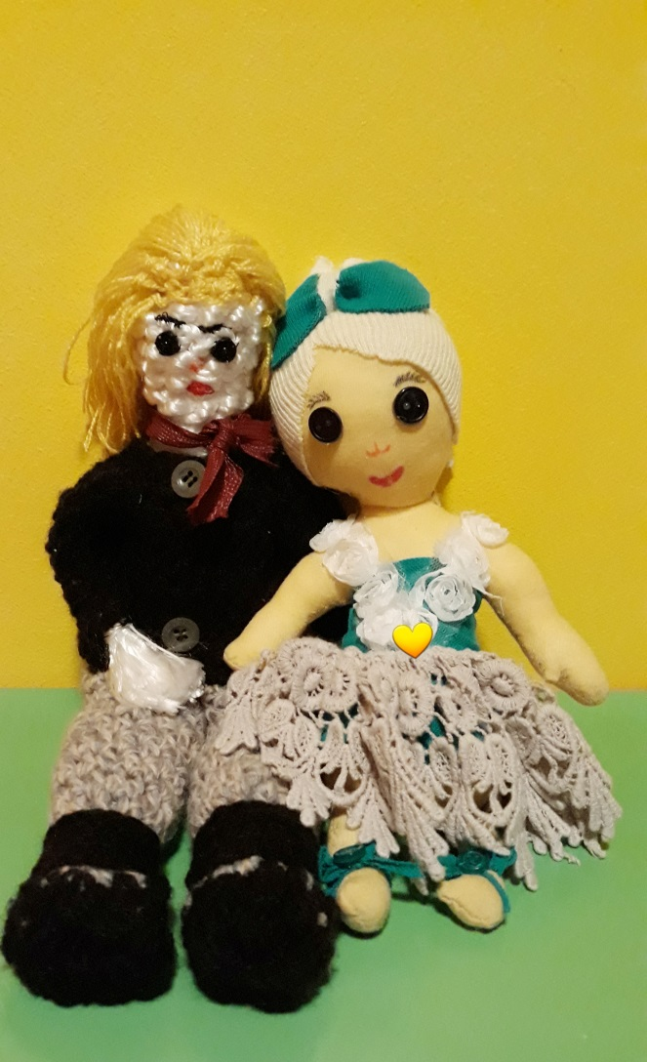
Pitate se što je sa snahom gujom poslije bilo.
Ljubav je pobijedila zlo.
Snaha se pretvorila u dobru i milu ženu i s mojim sinom sretno je u susjednom selu živjela.
A što se sa mnom kasnije zbilo?
Milo djevojče pokuca mi na vrata i ponudi luči.
A kako ono bijaše siroče prigrlila sam je kao kćer.

Slide 35
U zimskim noćima na ognjište u goste rado nam Domaći dohode pa zaigraju kolo: po ognjištu, po pepelu, pod policu, na stolicu, po ćupu, na klupu! Igraj! Igraj! Brzo! Brže! Cikću, vrište, guraju se i krevelje.
A i mi se nekad s njima u kolo uhvatimo!

Slide 36
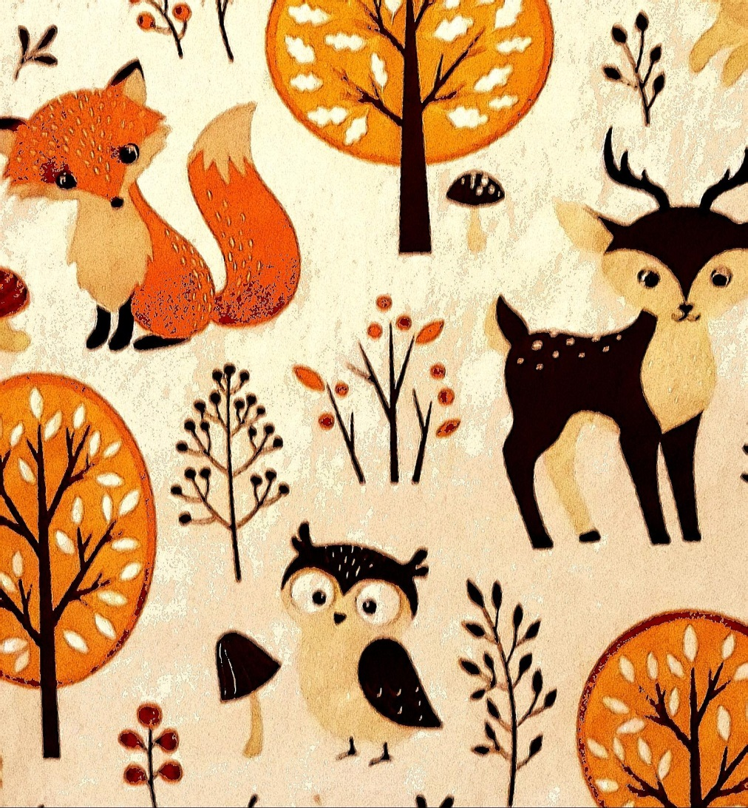
Čiča miča bila je to moja iz Striborove šume priča!

